Slide 1


GIÁO ÁN ĐIỆN TỬ
MÔN TIN HỌC
LỚP 3
Giáo viên: Vũ Thị Dịu

Slide 2


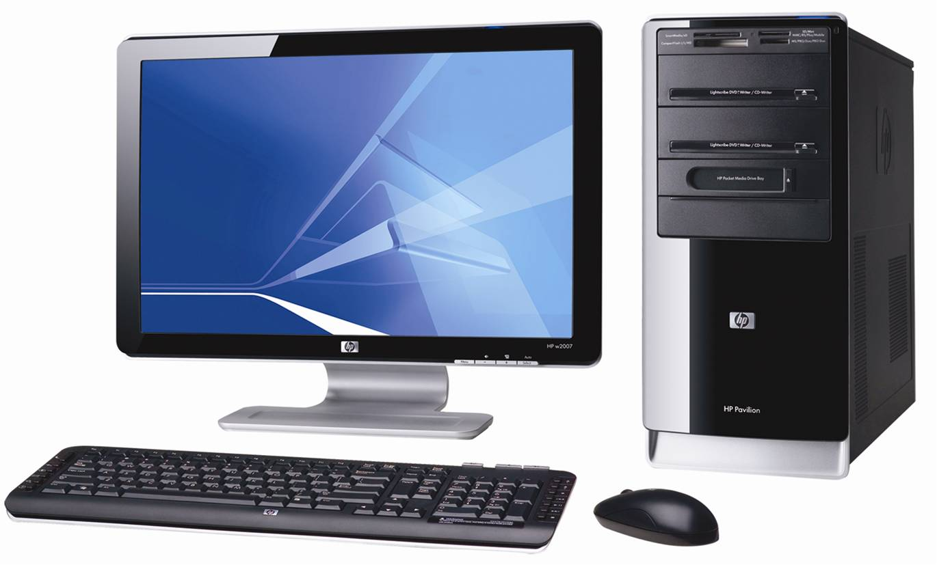


Bài 6: Thư mục

Slide 3


Hình 1
Hình 2

Slide 4

1. Tìm hiểu về thư mục
kệ sách
Trong thư viện có nhiều kệ sách, mỗi kệ lại chia thành các ngăn, mỗi ngăn chứa một loại sách. Cách sắp xếp như vậy sẽ giúp việc tìm kiếm các quyển sách nhanh hơn, giúp cô thủ thư quản lí các loại sách dễ dàng hơn.

Slide 5
1. Tìm hiểu về thư mục
Trong thư viện có nhiều kệ sách, mỗi kệ lại chia thành các ngăn, mỗi ngăn chứa một loại sách. Cách sắp xếp như vậy sẽ giúp việc tìm kiếm các quyển sách nhanh hơn, giúp cô thư viện quản lí các loại sách dễ dàng hơn.
ngăn.

Slide 6
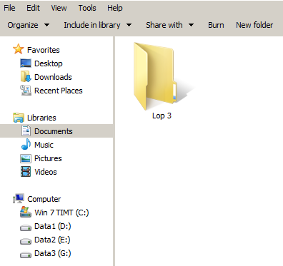
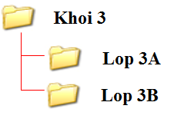
1. Tìm hiểu về thư mục
Giống như kệ sách, để lưu trữ các sản phẩm khi làm việc với máy tính và giúp việc quản lí, tìm kiếm thông tin các sản phẩm này dễ dàng hơn người ta tạo các thư mục trong bộ nhớ của máy tính. Trong mỗi thư mục lại có thể tạo ra các thư mục con khác nhau.
thư mục
Thư muc: Khoi 3
Khoi 3 có thư mục con là:
Lop 3A, Lop 3B
thư mục con

Slide 7

1. Tìm hiểu về thư mục
biểu tượng
Mỗi thư mục có một biểu tượng và tên.
tên.

Slide 8

Thư mục giống như một ngăn sách, ngăn sách chứa các ngăn nhỏ hơn, còn thư mục chứa các thư mục nhỏ hơn (gọi là thư mục con)
Thư mục Gốc
Thư mục gồm có:
Truong em
Thư mục
Mẹ
1. Thư mục gốc
Khoi 4
+
Khoi 3
Chú ý:
- Tên thư mục con cùng một mẹ phải khác nhau.
- Tên thư mục không phân biệt chữ hoa hay chữ thường.
-
2. Thư mục mẹ
Lop 3A
Thư mục Con
Lop 3B
3. Thư mục con
Thư mục con của Khoi 3

Slide 9
Thư mục Gốc
Truong THTTĐA
Thư mục
Mẹ
Khoi 4
+
-
Khoi 3
Lop 3D
Thư mục Con
Lop 3E
Thư mục con của Khoi 3

Slide 10
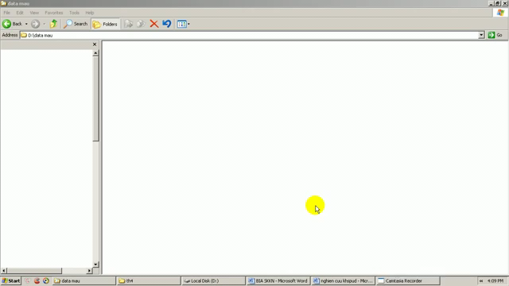
2. Tạo thư mục
Con hãy quan sát Video và nêu cách tạo thư mục?

Slide 11
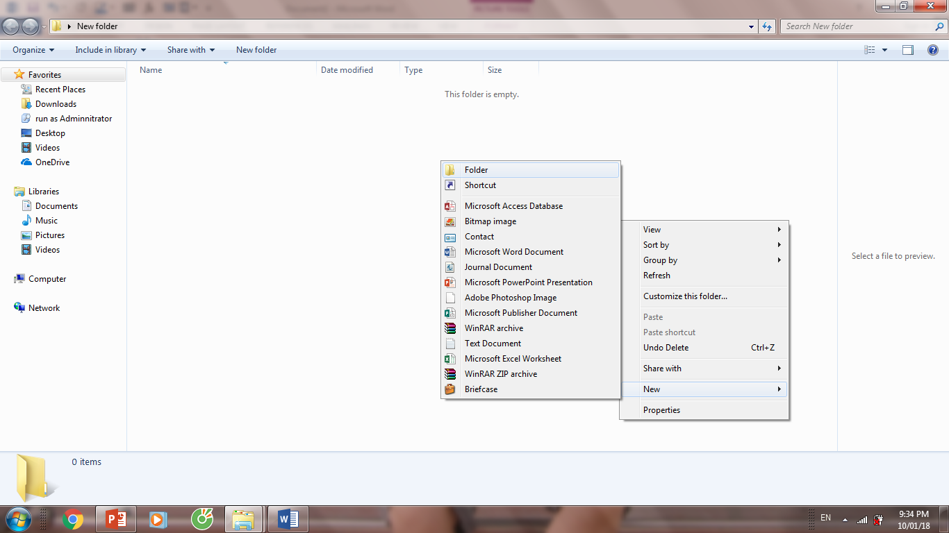


2. Tạo thư mục
Bước 1: Nháy chuột phải lên màn hình nền vào vùng trống tại nơi cần tạo thư mục.
→ rồi chọn Folder
Bước 2: Nháy chọn New
Bước 3: Gõ tên thư mục VD: Lop3, rồi nhấn phím Enter

Slide 12
2. Tạo thư mục
CÁC BƯỚC TẠO THƯ MỤC:
Bước 1: Nháy chuột phải lên màn hình nền vào vùng trống tại nơi cần tạo thư mục.
Bước 2: Nháy chọn New → rồi chọn Folder
Bước 3: Gõ tên thư mục VD: Lop3, rồi nhấn phím Enter

Slide 13
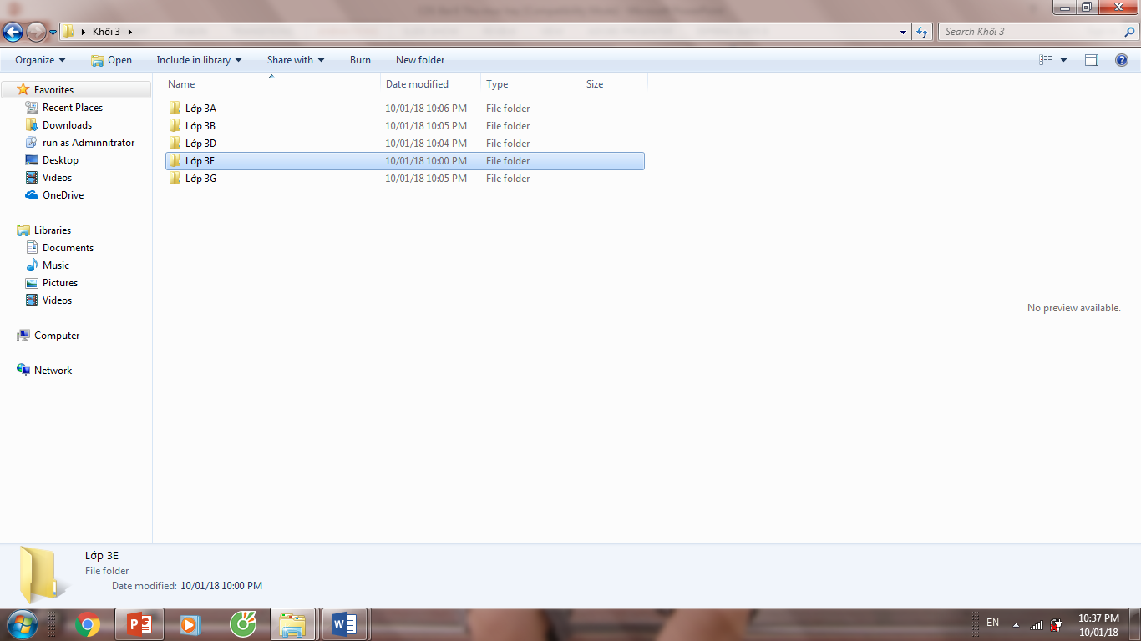
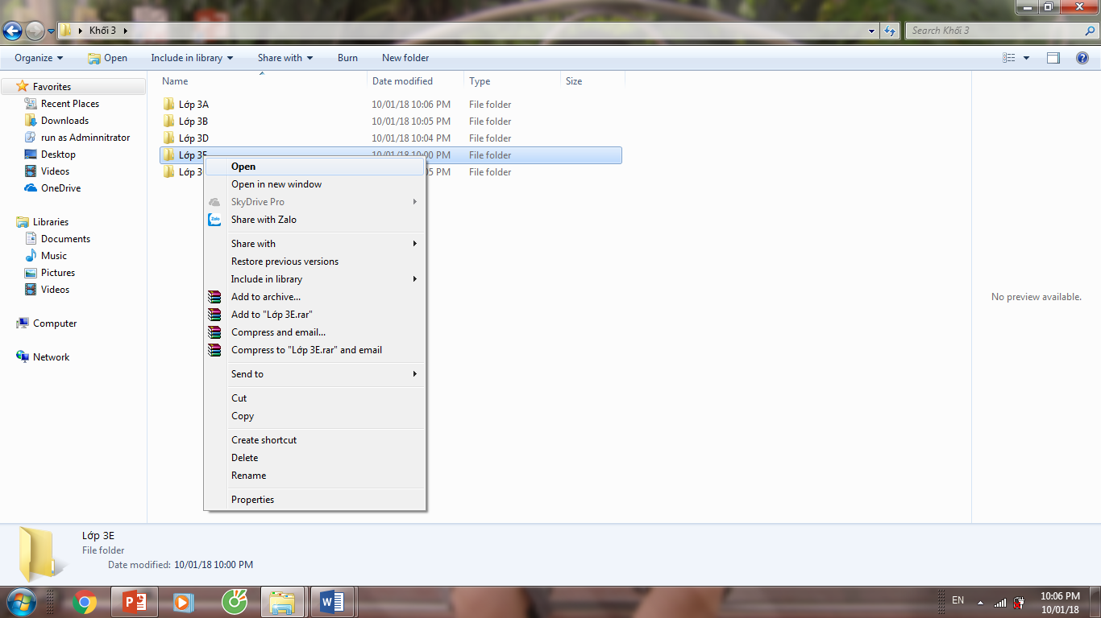
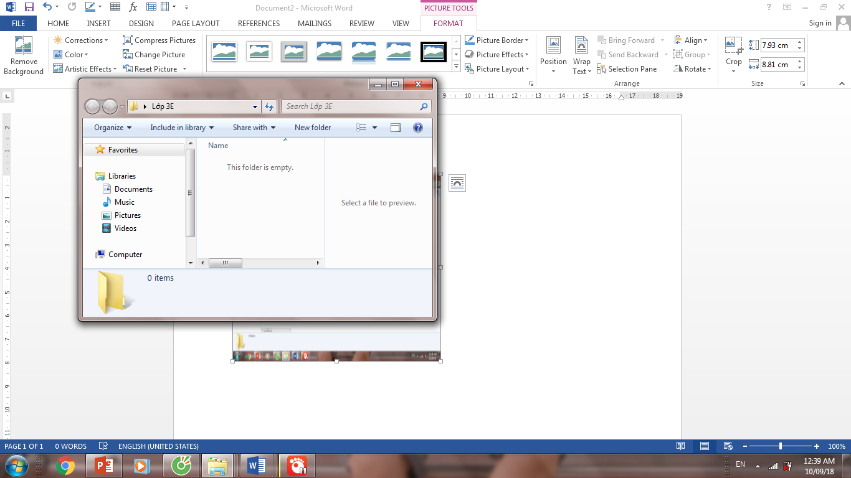
3. Mở thư mục
CÁC BƯỚC MỞ THƯ MỤC:
Bước 1: Nháy nút chuột phải vào thư mục cần mở
Bước 2: Nháy chọn Open, xuất hiện cửa sổ thư mục

Slide 14

4. Đóng thư mục đang mở
Để đóng cửa sổ thư mục đang mở trên màn hình, em nháy chuột vào nút lệnh nào?
a)
b)
✗
c)
d)

Slide 15
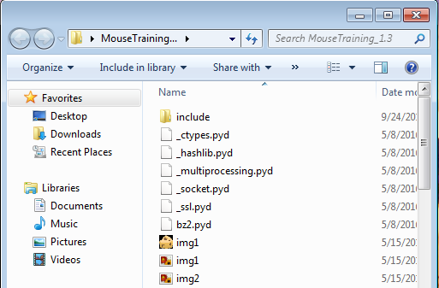
4. Đóng thư mục đang mở
Ẩn cửa sổ
Đóng
Phóng to /Thu nhỏ
Để đóng thư mục em thực hiện:
Nháy nút trái chuột vào nút để đóng cửa sổ thư mục.

Slide 16
Câu 2: Em hãy chọn ý đúng trong các ý dưới đây.
A
Tên thư mục con cùng một mẹ phải khác nhau.
B
Tên thư mục con cùng một mẹ không phải khác nhau.
C
Tên thư mục con cùng một mẹ đặt tùy ý thích. Có thể giống nhau.

Slide 17
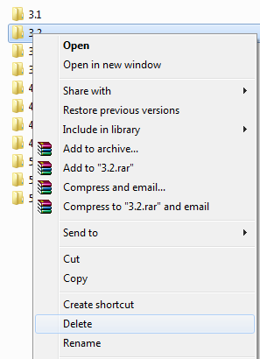
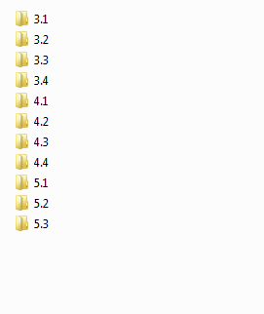
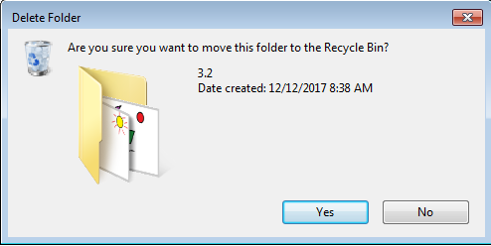
5. Xóa thư mục
Bước 1: Nháy nút phải chuột lên thư mục muốn xóa
Bước 2: Nháy chọn Delete.
Bước 3: Nháy chọn Yes để xóa.
Chý ý:Chỉ xóa thư mục khi em chắc chắn muốn xóa

Slide 18
Câu 1: Em hãy chọn ý đúng trong các ý dưới đây.
A
Thư mục gồm có: Thư mục bà, thư mục mẹ, thư mục con.
B
Thư mục gồm có: Thư mục gốc, thư mục mẹ, thư mục con.
C
Thư mục gồm có: Thư mục mẹ, thư mục con, thư mục cháu.
D
Thư mục gồm có: Thư mục ông, thư mục mẹ, thư mục con.

Slide 19
Câu 3: Em hãy chọn ý đúng trong các ý dưới đây.
A
Tên thư mục chỉ có thể là chữ hoa.
B
Tên thư mục chỉ có thể là chữ thường.
C
Tên thư mục không phân biệt chữ hoa hay chữ thường.
D
Cả 3 ý trên đều sai.

Slide 20
Câu 4: Em hãy chọn đúng thứ tự các bước để tạo được một thư mục.
A
Nháy chọn New → rồi chọn Folder
B
Nháy chuột phải lên màn hình nền vào vùng trống tại nơi cần tạo thư mục.
C
Gõ tên thư mục VD: Lop3, rồi nhấn phím Enter
Chọn đáp án là:
B
A
C
B
C
A
A
B
C

Slide 21
Câu 5: Em hãy chọn đúng 2 trong 3 ý liên tiếp để mở được thư mục đã có trong máy.
A
Nháy chuột trái vào thư mục cần mở
B
Nháy chuột phải vào thư mục cần mở
C
Chọn Open, xuất hiện cửa sổ thư mục cần mở.
Chọn đáp án là:
B
C
A
B
A
C

Slide 22


HOẠT ĐỘNG THỰC HÀNH:
1. Em thực hiện lần lượt các thao tác:
Tạo thư mục LOP 3B ở ổ D
Mở thư mục LOP 3B
Đóng thư mục LOP 3B
Xóa thư mục LOP 3B

Slide 23
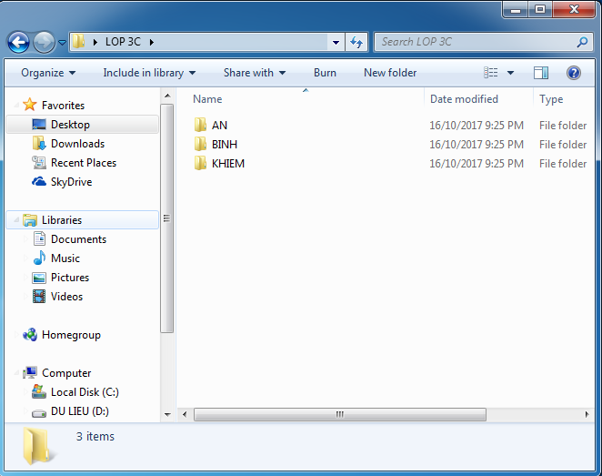
HOẠT ĐỘNG THỰC HÀNH:
2. Thực hiện lần lượt các thao tác:
Tạo thư mục LOP 3C
Mở thư mục LOP 3C
Tạo thư mục AN
Tạo thư mục BINH
Tạo thư mục KHIEM
Đóng thư mục LOP 3C

Slide 24

HOẠT ĐỘNG THỰC HÀNH:
3. Trao đổi với bạn rồi đánh dấu X vào cuối câu đúng.
Mở thư mục LOP 3C đã tạo ở mục 2, em sẽ:
Không nhìn thấy gì
Chỉ nhìn thấy thư mục AN
Nhìn thấy thư mục AN, BINH, KHIEM

Slide 25
HOẠT ĐỘNG ỨNG DỤNG MỞ RỘNG
3. Em hãy thực hiện các yêu cầu sau:
Tạo thư mục có tên em trên màn hình
Nháy chuột vào thư mục tên em vừa tạo, nhấn phím Delete rồi nhấn phím Enter.
So sánh cách xóa thư mục đã học và cách xóa thư mục ở câu b.

Slide 26
Ghi nhớ
Thư mục là nơi lưu trữ thông tin trên máy tính,trong thư mục có thể có nhiều thư mục con khác nhau
Việc tổ chức các thư mục trong máy tính hợp lý sẽ giúp em lưu trữ, tìm kiếm thông tin dễ dàng và nhanh chóng

Slide 27




BÀI HỌC KẾT THÚC

